Slide 1
3.3 LC电路
一、什么是LC电路
二、LC电路的谐振现象
三、LC电路的谐振频率计算
四、串联谐振电路与并联谐振电路
五、谐振电路的应用
Notes:
本讲主要介绍有关半导体的基本知识，为讲清半导体器件的工作原理作准备。
讲课思路：需讲清楚为什么由导电性能居中的半导体→导电性能极差的本征半导体→导电性能可控的杂质半导体→具有单向导电性的PN结。
并说明温度对载流子数目及浓度的影响，为阐明半导体器件的温度稳定性差打下伏笔；说明PN结的电容效应，为阐明半导体器件的最高工作频率和模拟电子电路的频率响应打下伏笔。
使学生掌握的基本术语：本征半导体、自由电子和空穴、复合、N型半导体和P型半导体、扩散运动和漂移运动、动态平衡、PN结的单向导电性、结电容

Slide 2
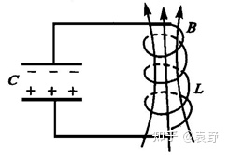
一、什么是LC电路
LC电路，也称为谐振电路、槽路或调谐电路，是包含一个电感（用字母L表示）和一个电容（用字母C表示）连接在一起的电路。
LC电路既用于产生特定频率的信号，也用于从更复杂的信号中分离出特定频率的信号。它们是许多电子设备中的关键部件，特别是无线电设备，用于振荡器、滤波器、调谐器和混频器电路中。

Slide 3
二、LC电路的谐振现象
在具有电阻R、电感L和电容C元件的交流电路中，电路两端的电压与其中电流相位一般是不同的。
如果调节电路元件（L或C）的参数或电源频率，可以使它们相位相同，整个电路呈现为纯电阻性。电路达到这种状态称之为谐振。
在谐振状态下，电路的总阻抗达到极值或近似达到极值。

Slide 4
三、LC电路的谐振频率计算
谐振频率是指LC电路中电容和电感的共振频率，也是电路中电流和电压振荡的频率。
LC电路的谐振频率可以通过以下公式计算：
F=1/（2*π*√LC）
其中，L代表电感，单位：亨利（H），C代表电容，单位：法拉（F）

Slide 5
四、串联谐振电路与并联谐振电路
通过分析谐振电路的原理，使谐振电路的作用在无线电和电工技术中得到广泛应用，在信号接收（如收音机调谐）、消除干扰及一些振荡器、滤波器电路和测量电路中，其主要组成部分就是谐振。因此，我们要科学的利用谐振电路的谐振现象，运用谐振电路的功能。
谐振电路分为串联谐振电路和并联谐振电路。

Slide 6
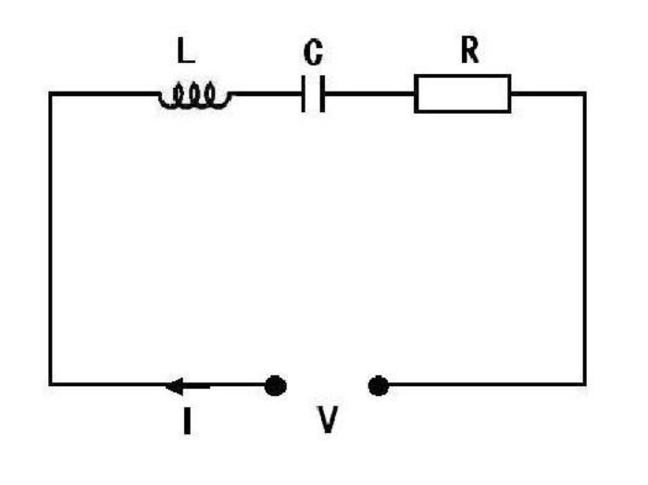
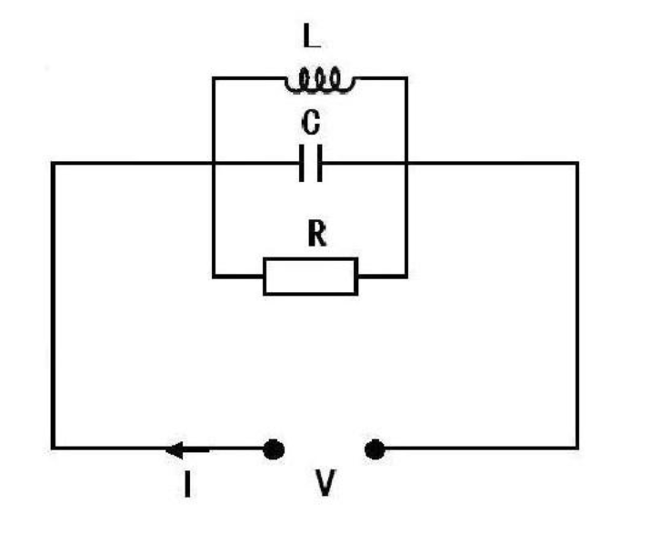
四、串联谐振电路与并联谐振电路
在RLC串联谐振电路中，当输入信号越接近谐振频率时，总阻抗最小，越像短路。
在RLC并联谐振电路中，当输入信号越接近谐振频率时，总阻抗最大，越像开路。
RLC串联电路图
RLC并联电路图

Slide 7
五、谐振电路的应用
谐振电路在无线电和电工技术中获得了广泛的用，尤其是在追求低碳环保的要求下，因此对电路中研究谐振现象是非常有意义的，对谐振电路以后的发展也意义重大。
1、信号的选择
用调谐电路选择信号，在接收无线电和电视广播信号时，调整调谐旋钮、选台按钮，以选择所希望的广播站的信号进行接收。它使用由线圈和电容器构成的谐振电路，在由天线获取的众多电波中只对所需频率的信号进行选择并放大。
2、作为滤波电路使用
滤波电路常被用于滤去整流输出电压中的纹波， LC谐振滤波器是传统的谐波补偿装置，装置由滤波电容器、电抗器和电阻器适当组合而成，与谐波源并联，除起滤波作用外，还兼顾无功补偿的需要，其具有结构简单、设备投资少、运行可靠性较高、运行费用较低等优点，应用很广泛.

Slide 8
五、谐振电路的应用
2、作为滤波电路使用
滤波电路常被用于滤去整流输出电压中的纹波， LC谐振滤波器是传统的谐波补偿装置，装置由滤波电容器、电抗器和电阻器适当组合而成，与谐波源并联，除起滤波作用外，还兼顾无功补偿的需要，其具有结构简单、设备投资少、运行可靠性较高、运行费用较低等优点，应用很广泛.
3、同频干扰消除作用
同频干扰主要是由耦合电容和感生电动势组成，是一种两端激励（双端检测对称结构），谐振梁有4块对称的激振极板和2块拾振极板，通过激振极板所加激励信号的相位区别实现第一次差分运算，通过双端拾差分检测振进行第二次差分运算，通过这种对称性设计来有效消除同频干扰。

